Slide 1

標題OREM IPSUM
Amazing Bun

Slide 2
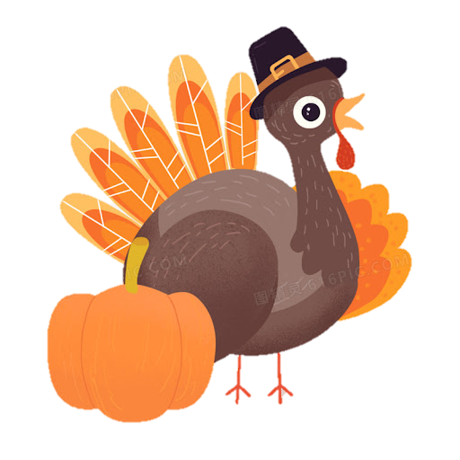
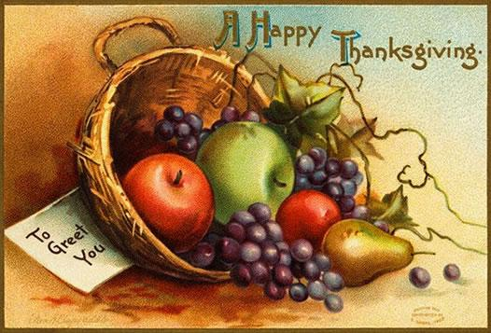
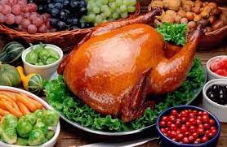
感恩節
Thanksgiving Day

Slide 3
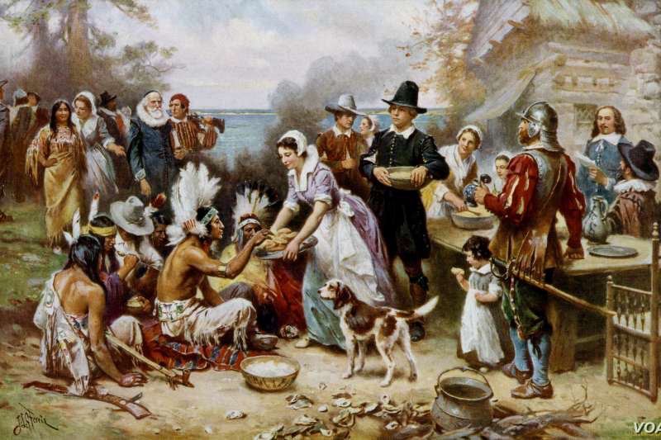
看完短片後......
你知道感恩節原本想要感謝的對象是誰嗎？
猜猜看後來感恩節衍生的意義是什麼?

Slide 4
再來想想......
想想看，回顧這一年(含小六到國中)你的周遭發生了那些事?
這些事情可能會讓你的心情有所起伏，會有想要感謝的人。
現在想要感謝的人有哪些?

Slide 5
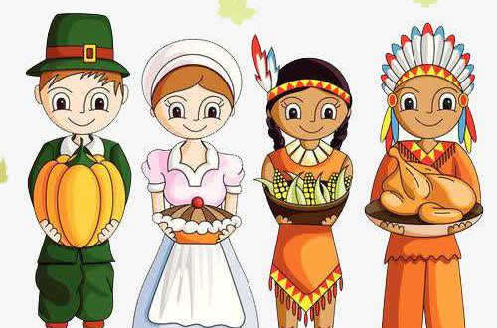
從影片或日常生活中，你知道感恩節會吃哪些食物嗎？

Slide 6
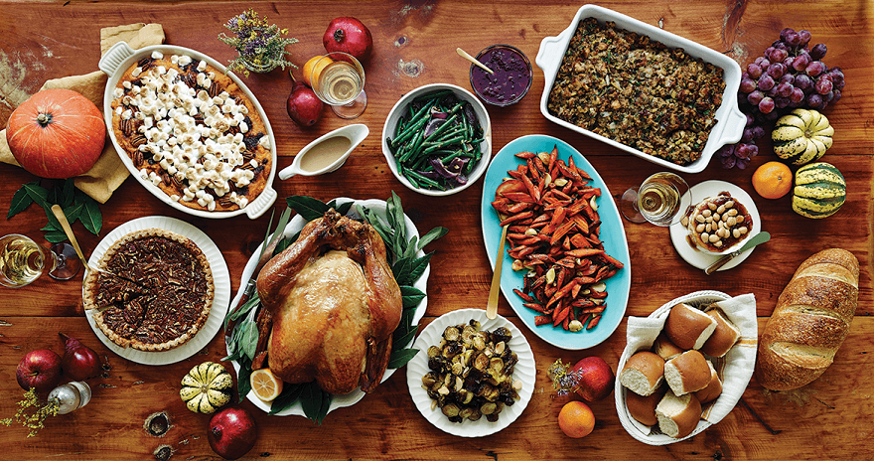

Slide 7
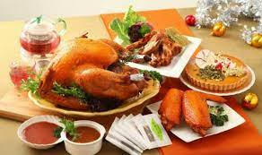
大部分感恩節火雞都會填塞麵包混合物才烘烤。傳統填料裡會添加鼠尾草（也稱dressing，不填塞至火雞中），還會加切碎的芹菜、胡蘿蔔和洋蔥。也可以添加其它材料：切碎的栗子或其它堅果、碎香腸或培根、蔓越莓、葡萄乾或蘋果。

Slide 8
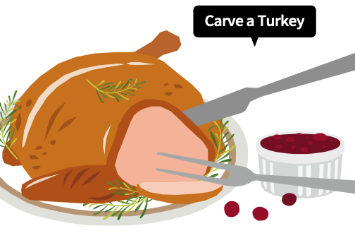
當年送給印地安人的火雞中，填塞的材料都是印地安人教新移民種植的材料。
而這些填充物，即充滿著贈與者的感恩與心意
準備要製作的AMAZING BUN
也將會富含著你/妳的感謝與珍惜

Slide 9
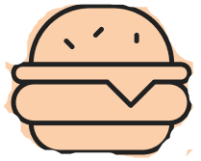

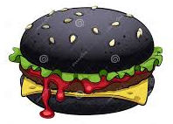
麵包除了 BREAD 之外，還會用…
bread是麵包的統稱，不可數。一般來說 bread 是指 size 較大的麵包。
bun 的 size 比 bread 小，一般是個人食用的份量。還有一種簡單方法記 bun 該怎麼用，就是 bun 通常會包餡料！
https://tw.blog.voicetube.com/archives/34865/%E9%BA%B5%E5%8C%85%E8%8B%B1%E6%96%87bread-%E5%AD%B8%E6%9C%83%E6%AF%8F%E5%A4%A9%E5%9C%A8%E5%90%83%E7%9A%84%E5%85%B6%E4%BB%96%E9%BA%B5%E5%8C%85%E5%96%AE%E5%AD%97/

Slide 10
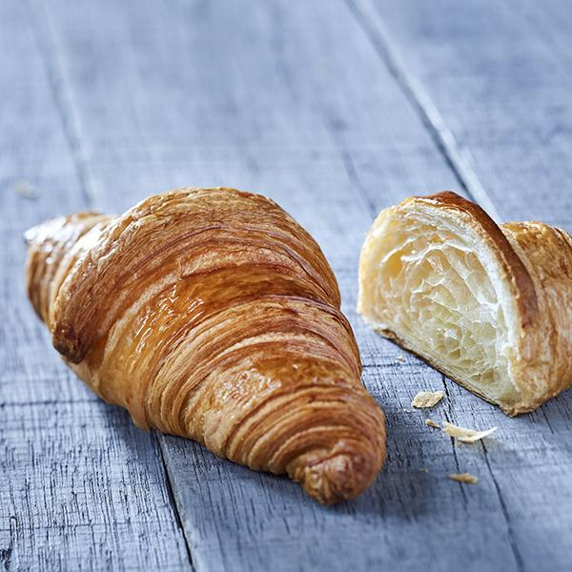
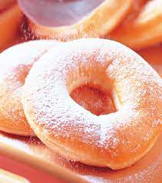
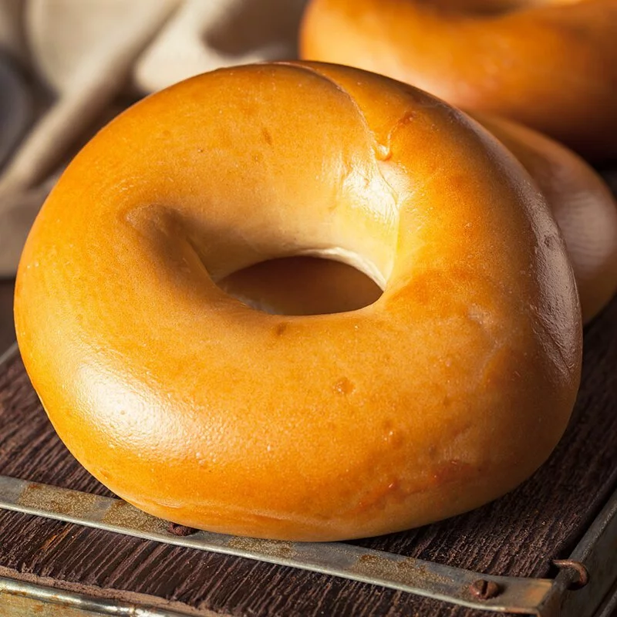
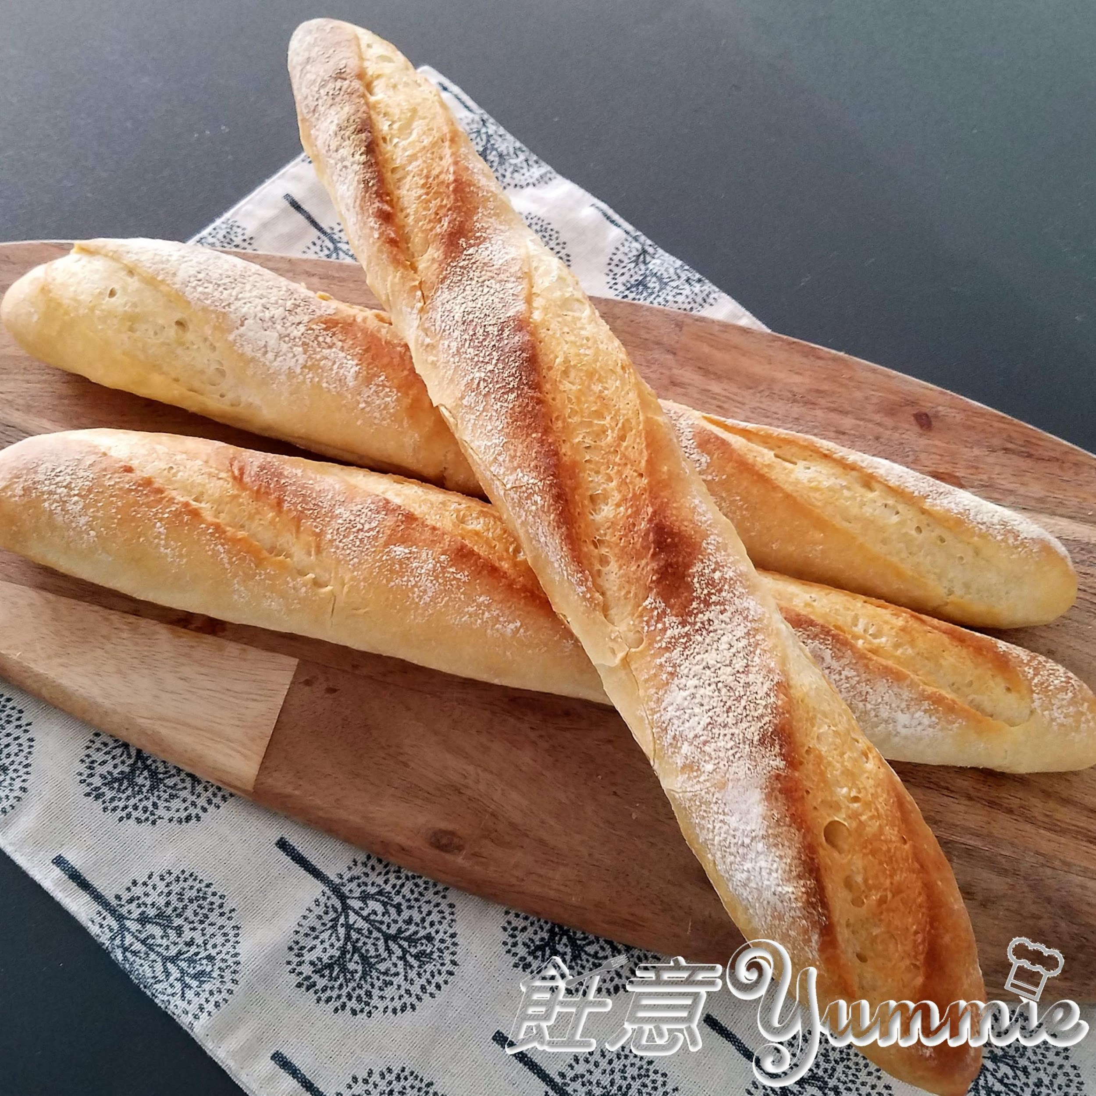
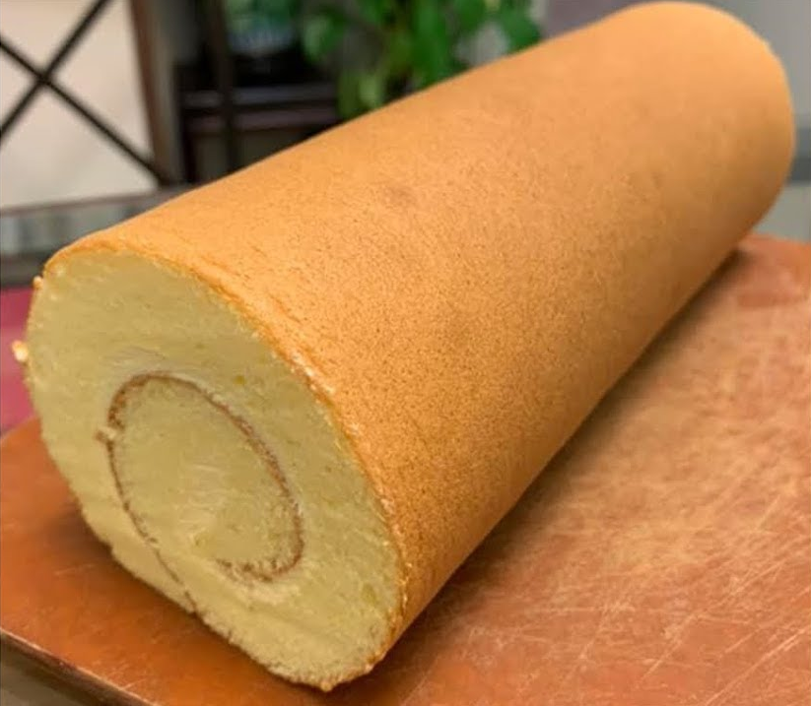
croissant --可頌 （croissant 其實是法文單字，英文的讀音聽起來跟法文類似，不過重音放在第二音節而且t不發音）
donut --甜甜圈
bagle --貝果
baguette --法式長棍（這個也是法文單字喔！拼音是/bæˈɡɛt/）
swiss roll --瑞士卷

Slide 11
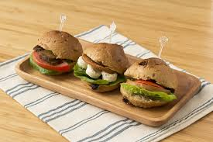
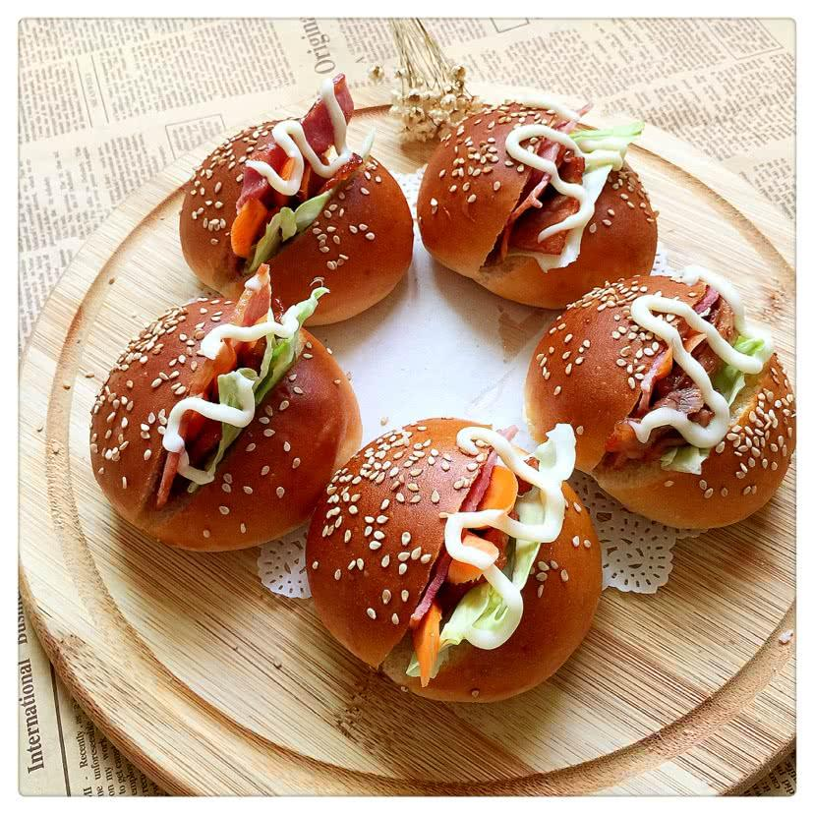
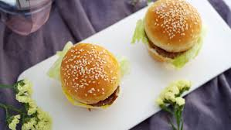
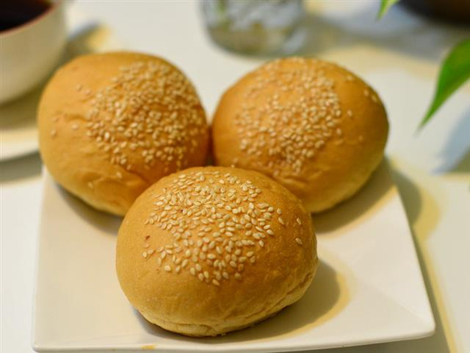
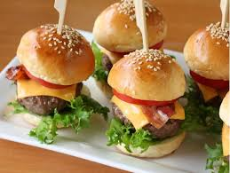

Slide 12
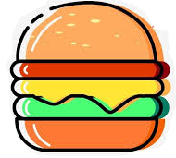
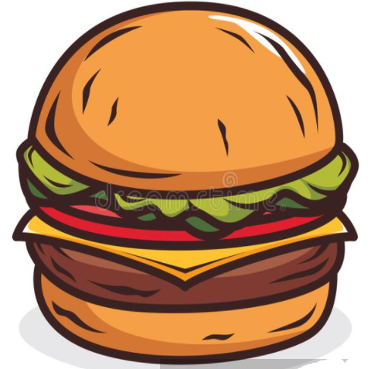

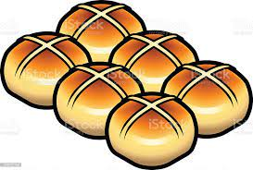
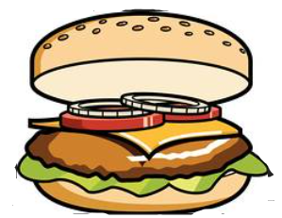
AMAZING BUN 準備重點
1.適合分食
2.容易取用
3.製作簡單
4.大眾口味
5.吸引目光
https://tw.blog.voicetube.com/archives/34865/%E9%BA%B5%E5%8C%85%E8%8B%B1%E6%96%87bread-%E5%AD%B8%E6%9C%83%E6%AF%8F%E5%A4%A9%E5%9C%A8%E5%90%83%E7%9A%84%E5%85%B6%E4%BB%96%E9%BA%B5%E5%8C%85%E5%96%AE%E5%AD%97/

Slide 13

看看別人的作品
天才的第一步從「模仿」開始
模仿是我們每個人從出生開始天生會的「技能」，很多的能力、作品的形成都是從模仿開始…
原文網址：https://kknews.cc/baby/z5pb2p.html

Slide 14
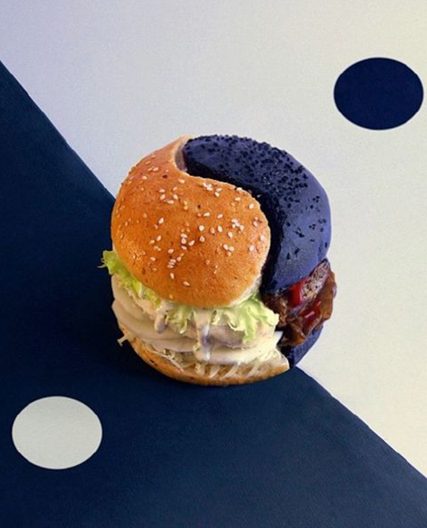
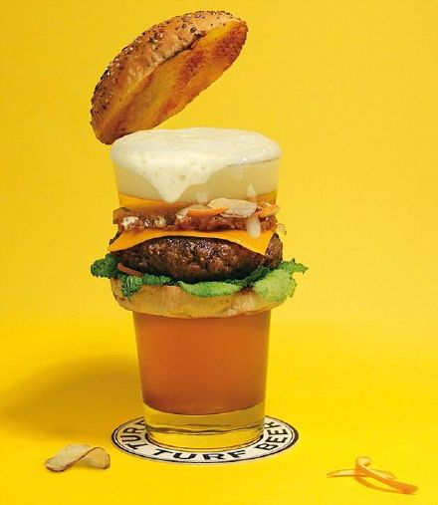
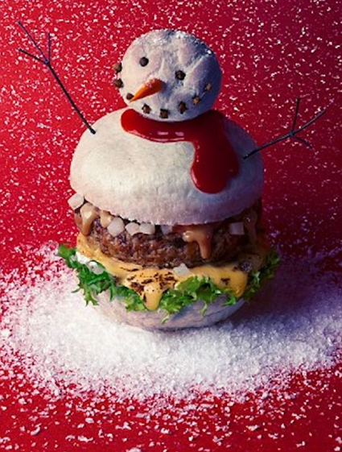
世界上造型最奇特的創意漢堡
http://big5.cri.cn/gate/big5/news.cri.cn/2015-3-4/5e08324f-92dc-4183-99c4-a4510037740c.html

Slide 15
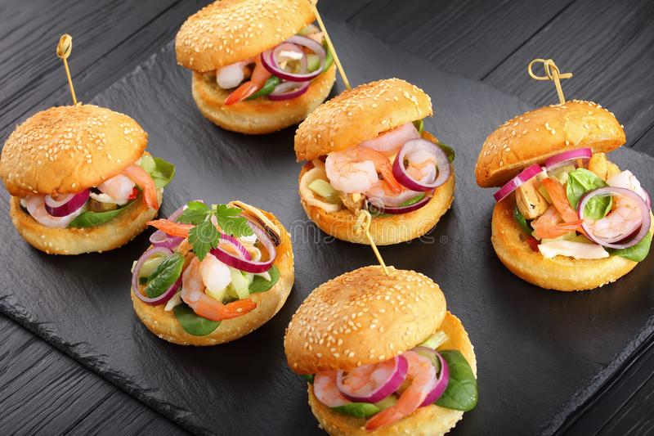

Slide 16
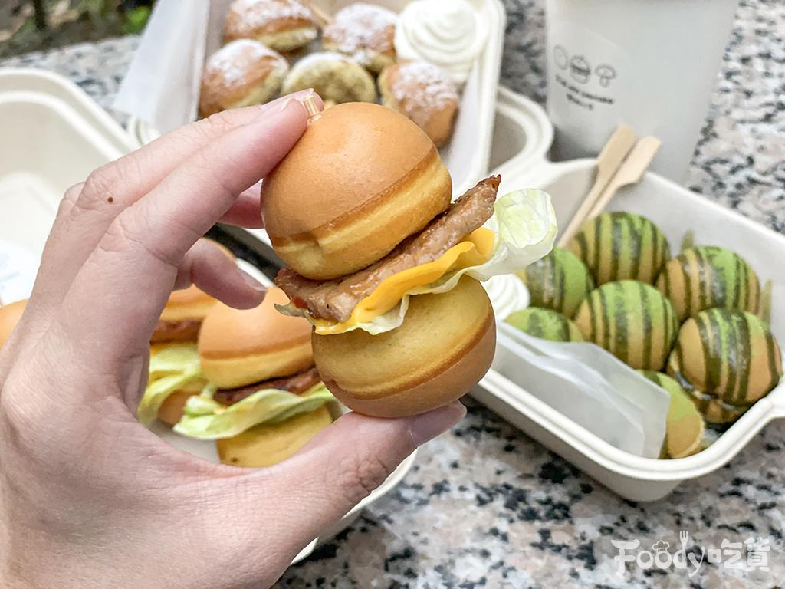

Slide 17
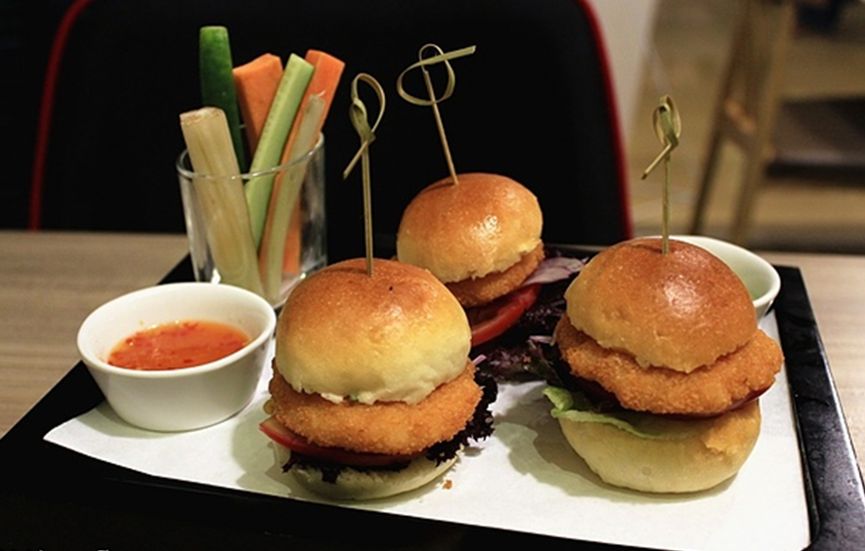

Slide 18
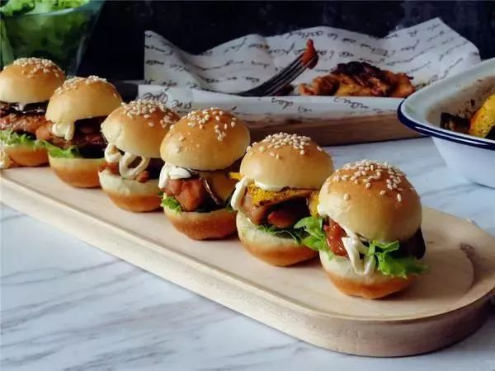

Slide 19
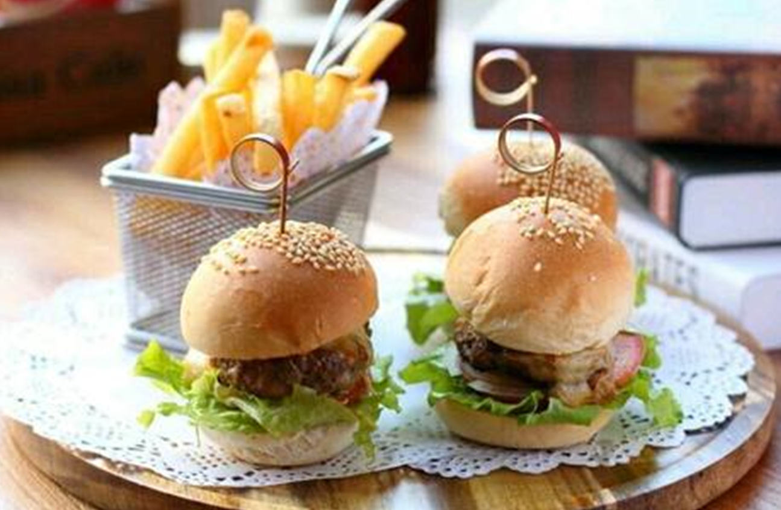

Slide 20
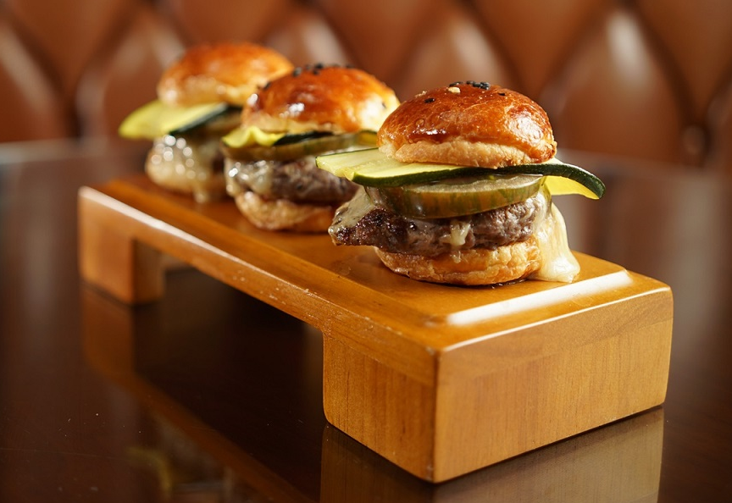

Slide 21
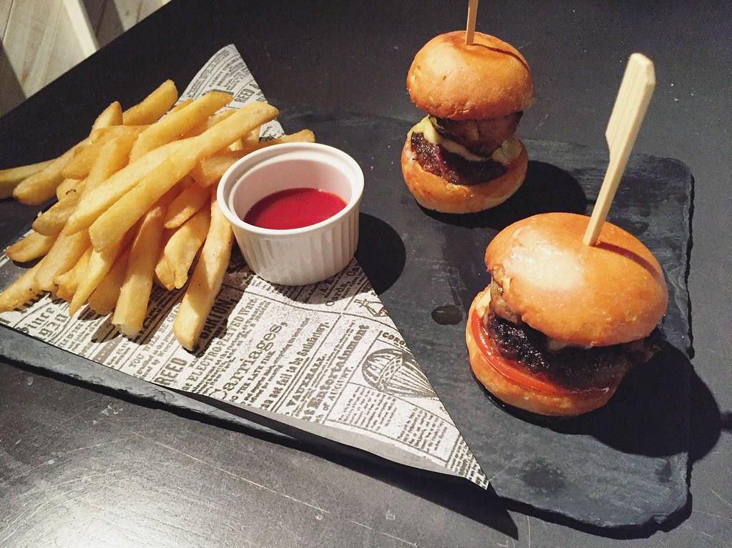

Slide 22
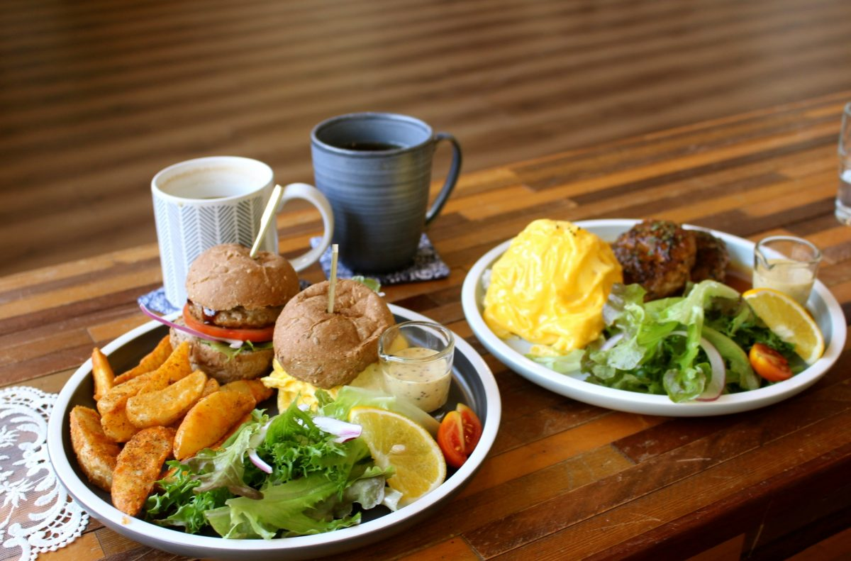

Slide 23
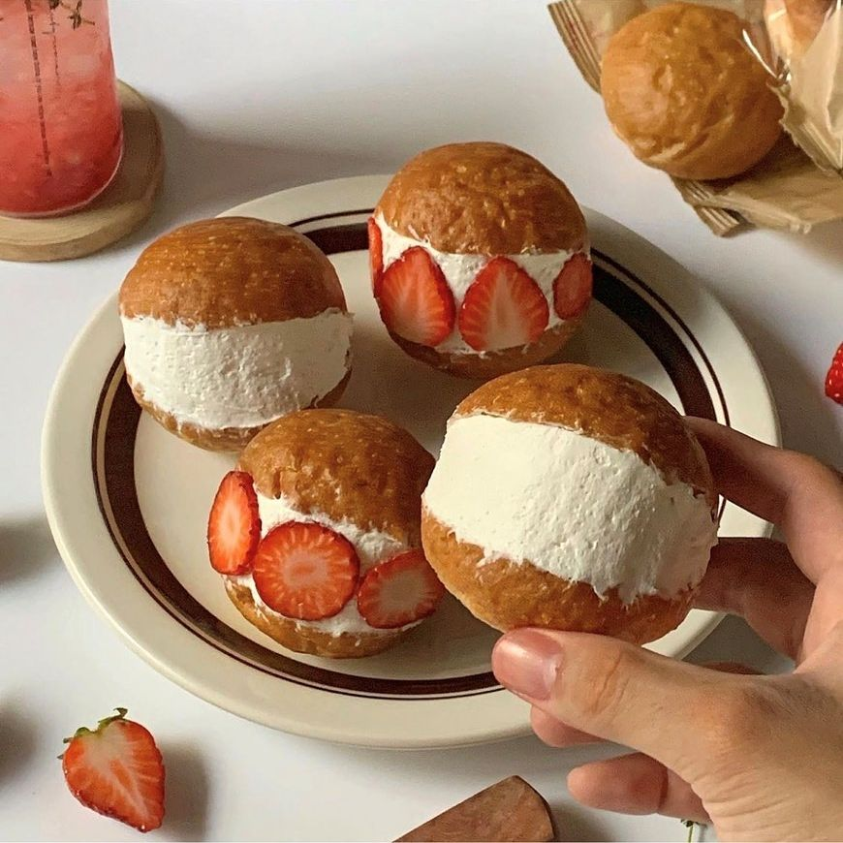

Slide 24
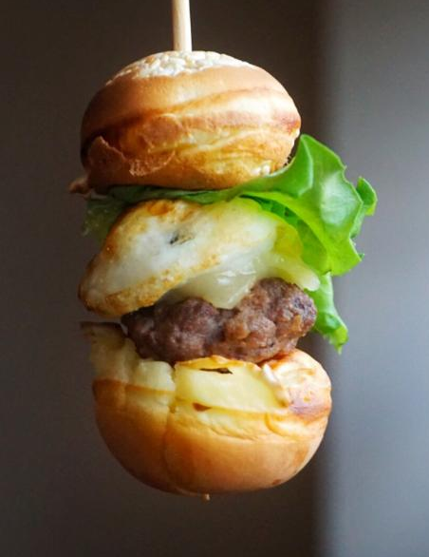

Slide 25
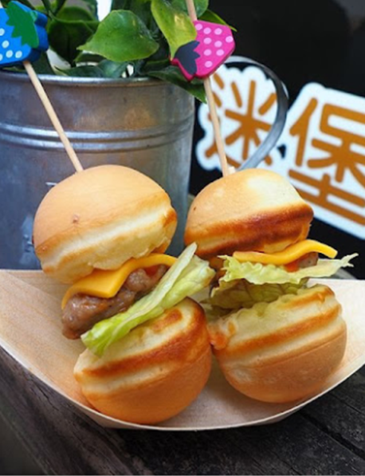

Slide 26
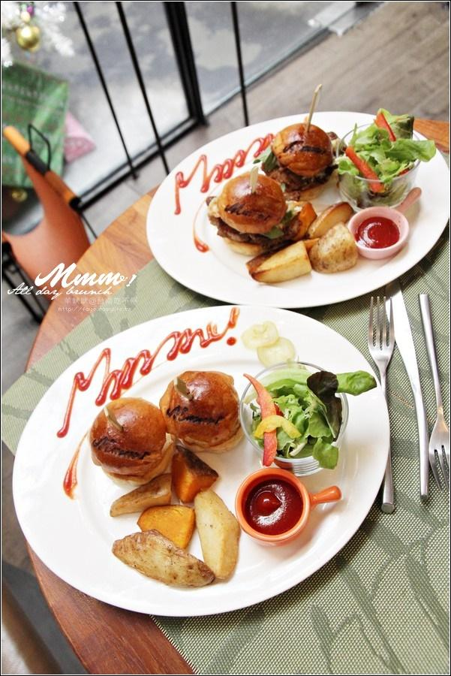

Slide 27
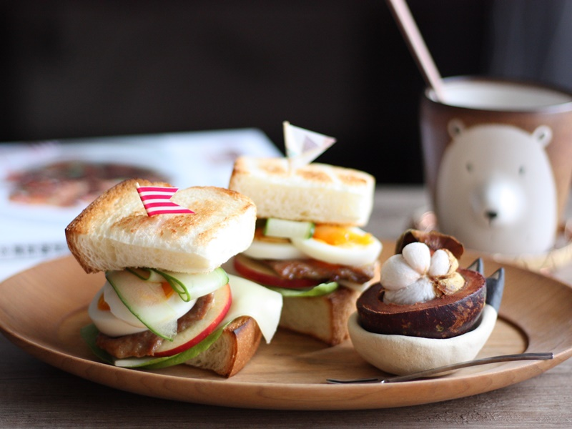
Notes:
p.1-p.27

Slide 28
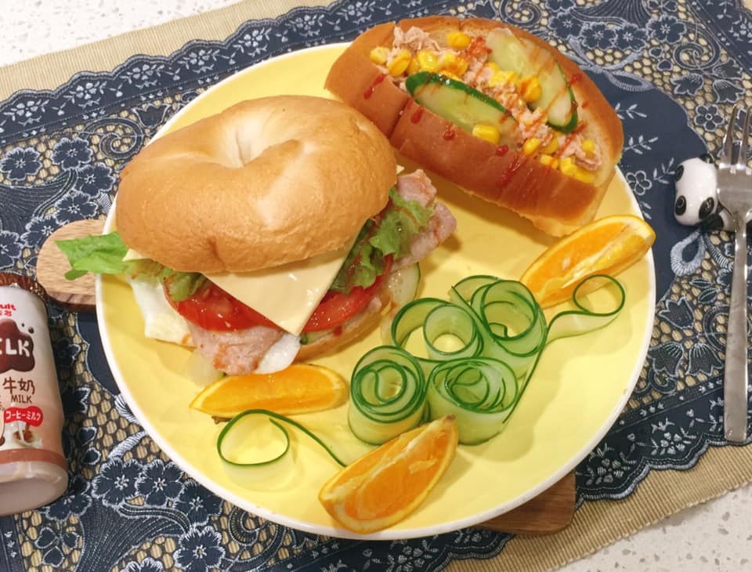
我的Amazing Bun
1. 準備食材
2. 討論分工
3. 製作卡片
4. BUN料理
5. 表示感謝

Slide 29
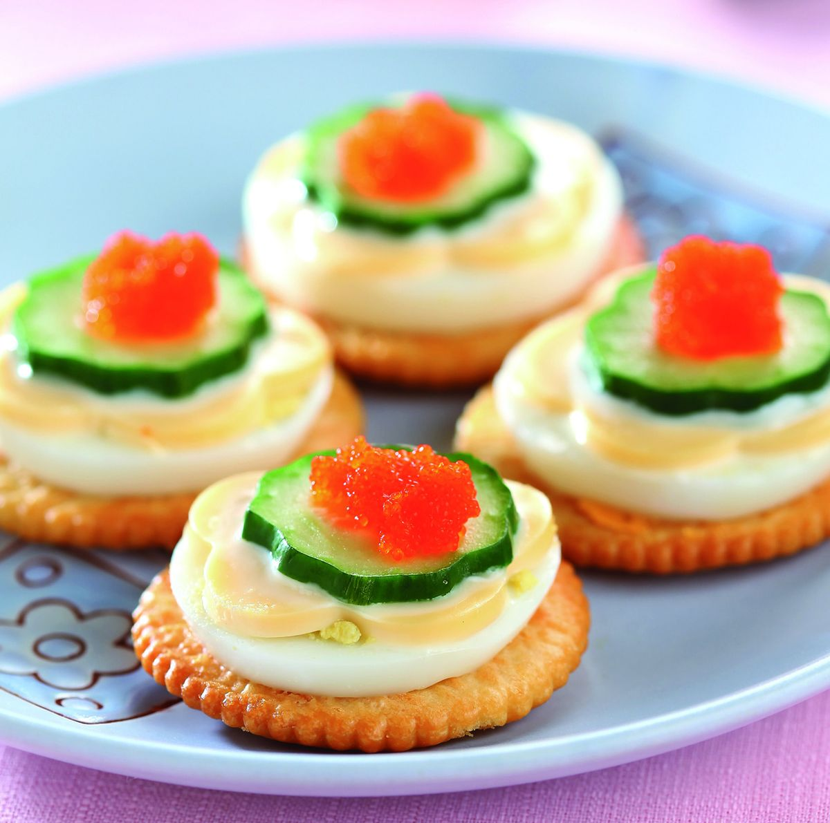
【材 料】
水煮蛋 2顆
奇福餅乾 8片
起司片 2片
小黃瓜圓片 8片
蝦卵 少許
有鹽奶油 少許
【做 法】
1.水煮蛋切成圓片狀；起司片以和水煮蛋圓片大小相近的壓花模壓出起司花片，備用。
2.依序將奇福餅乾放上作法1水煮蛋圓片、起司片花片以及小黃瓜片，最後再擺上少許蝦卵即可。
https://www.ytower.com.tw/recipe/iframe-recipe.asp?seq=C01-0827

Slide 30
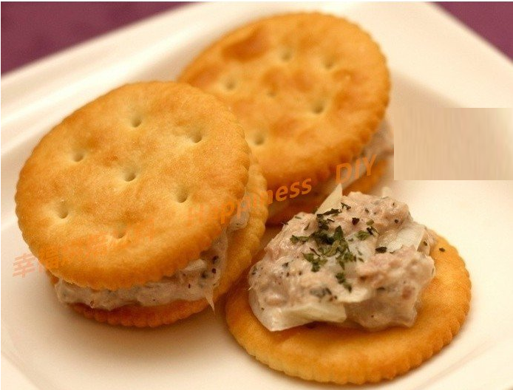
看圖說話(邏輯解題)
【材 料】有哪些…
1.油漬鮪魚罐頭
2.洋蔥
3.沙拉醬
4.巴西利碎末
【做 法】是...
1.油漬鮪魚瀝掉油。
2.洋蔥切成細粒，泡水，瀝乾。
3.將鮪魚、洋蔥粒、沙拉醬拌勻。
4.放於奇福餅乾，上面撒上巴西利碎末。
Ps:餅乾上先放起士片增加美感
https://www.ytower.com.tw/recipe/iframe-recipe.asp?seq=C01-0827

Slide 31
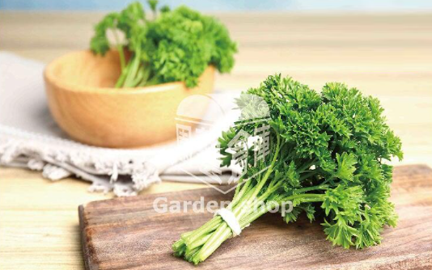
巴西利(或稱洋香菜)
大致上分為平葉和捲葉兩種。在日本如果只說「巴西利」的話通常指的是捲葉巴西利，平葉巴西利則被叫作「義大利巴西利」；但是在歐美如果只說「巴西利」的話，反而是指平葉的巴西利，捲葉巴西利則需特別加上curly這個「捲」字以作區別。雖然兩者外觀不同，但是風味相似，所以在料理時可以相互替代。
https://www.ytower.com.tw/recipe/iframe-recipe.asp?seq=C01-0827

Slide 32
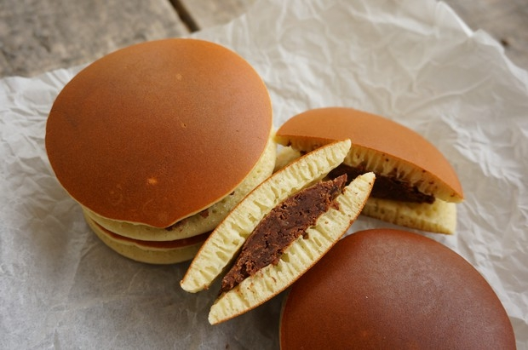

Slide 33
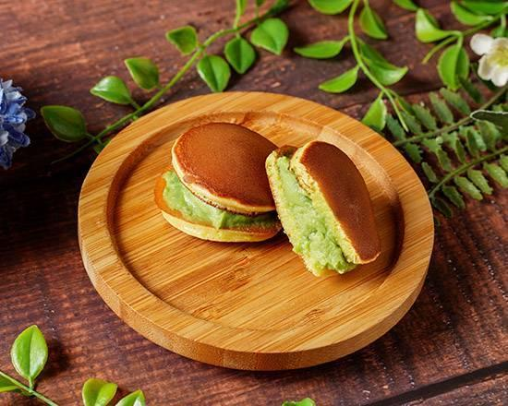

Slide 34
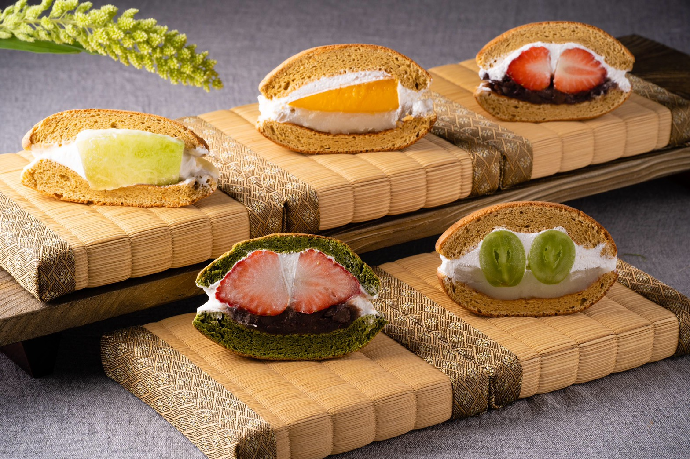

Slide 35
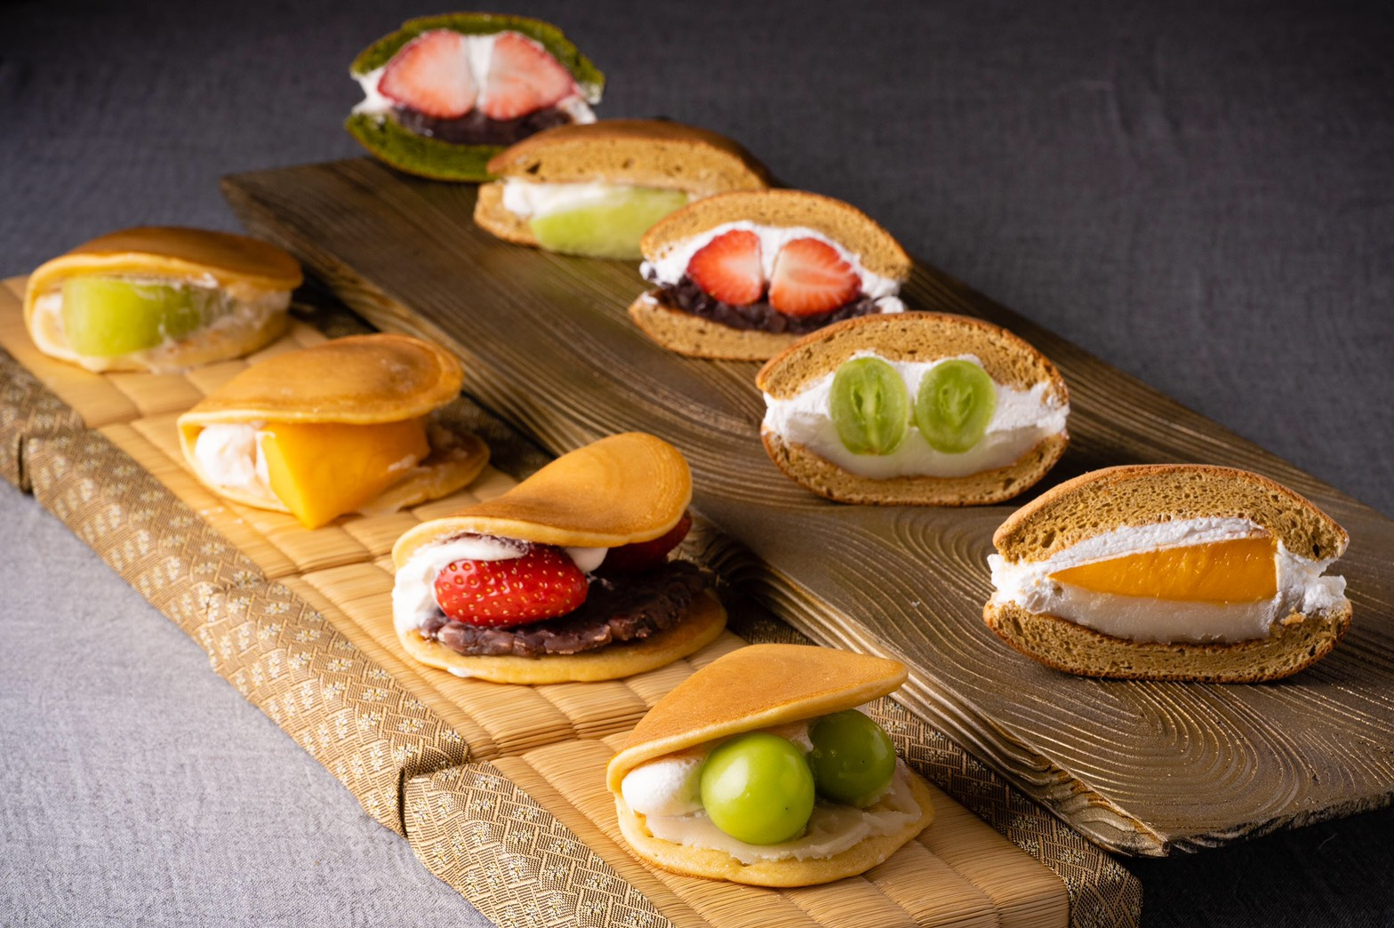

Slide 36
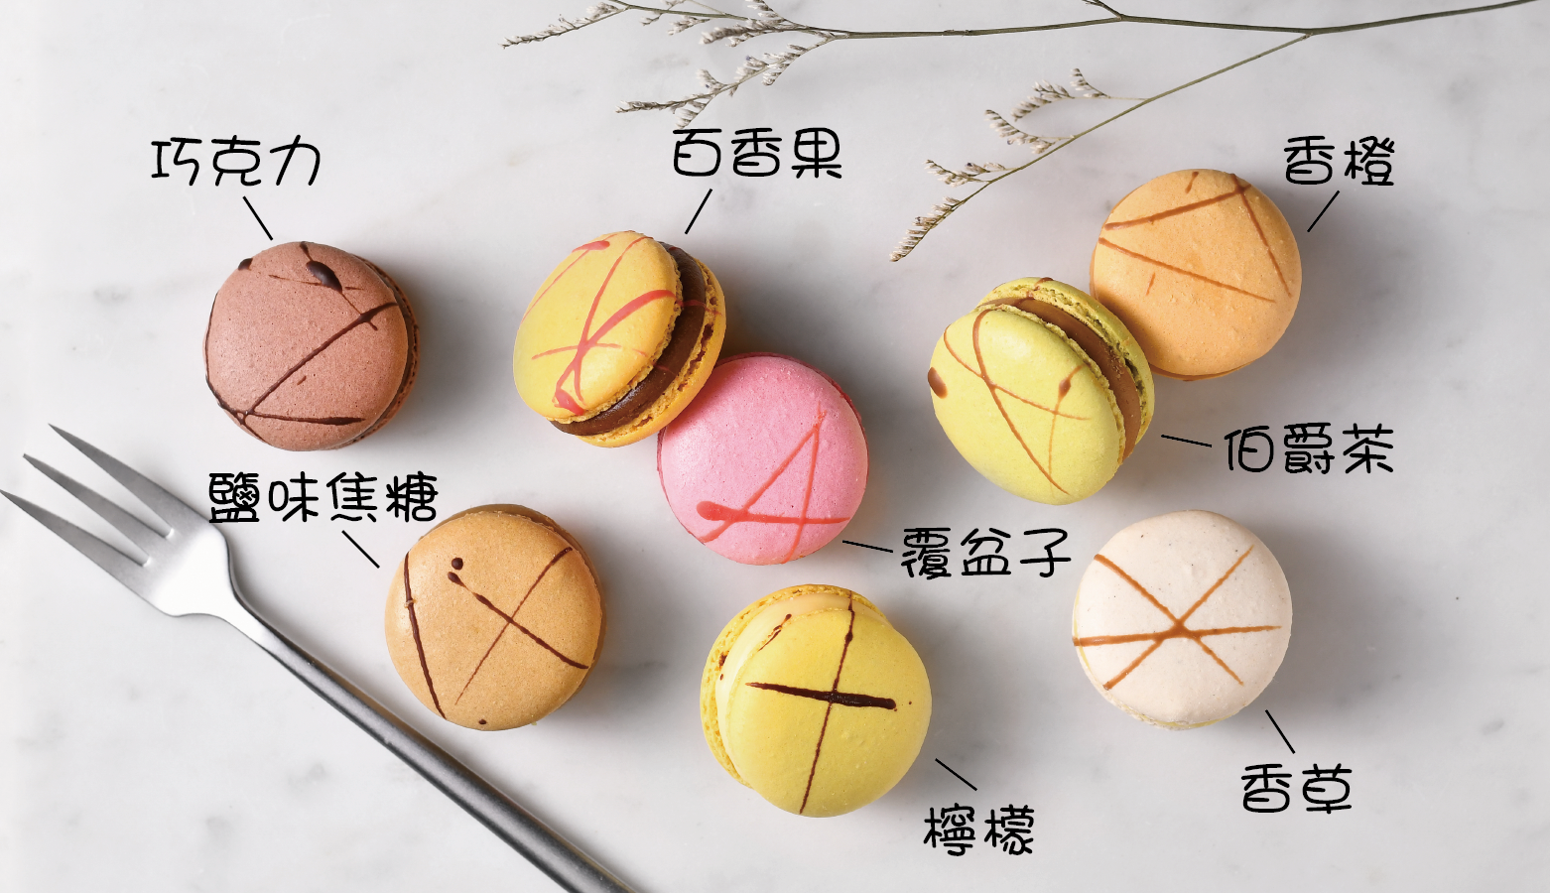

Slide 37
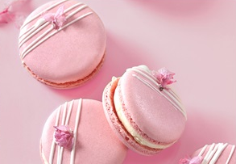

Slide 38


Slide 39


Slide 40


Slide 41

教學影片1
90秒教你做：小漢堡(璐露野)
https://www.youtube.com/watch?v=ypEQwhbJJQA
白色野餐

Slide 42

教學影片2-1(紙本做法+影片)
8分鐘吃早餐
美式早餐小漢堡
示範／周維民2019/07/06
https://food.ltn.com.tw/article/9265

Slide 43

教學影片2-2
食材
  蛋 3顆
  餐包 4個
  小黃瓜 1根
  火腿 2片
  番茄醬 適量
調味料
  鹽巴 少許
  起司絲 30g
  牛奶 30cc

Slide 44

教學影片2-3
料理步驟一:
雞蛋加入鹽、起司絲、牛奶攪勻。起一鍋，下少許油熱鍋，倒入打勻的蛋汁，邊緣熟成凝固後，向中央撥動至半熟（如圖），關火，靜置備用。

Slide 45

教學影片2-4
料理步驟二:
小黃瓜切片，火腿片對半斜切，餐包側面切半，備用。

Slide 46

教學影片2-5
料理步驟三:
餐包放上火腿片、小黃瓜片、煎好的雞蛋，擠上番茄醬即可。

Slide 47

教學影片2-6
8分鐘吃早餐
美式早餐小漢堡
示範／周維民2019/07/06
https://www.youtube.com/watch?v=OU8OloE_rGA&t=9s

Slide 48

教學影片
奇福餅乾運用
https://www.facebook.com/watch/?v=1854882297881892

Slide 49

教學影片3
鬆餅粉漢堡銅鑼燒
https://www.youtube.com/watch?v=3v6ujnRawSg

Slide 50

教學影片4
迷保堡—街頭美食
https://www.youtube.com/watch?v=aM0uB8YjZ-M

Slide 51



AMAZING BUN胚體的材料
麵 包
鬆餅粉
米 飯

Slide 52






AMAZING BUN的內餡
起士
番茄片
紫洋蔥
蔬菜
醃黃瓜
沙拉醬

Slide 53



AMAZING BUN的包裝
塑膠盒
牛皮淋膜纸盒
鐵絲捲邊袋

Slide 54

AMAZING BUN菜單設計
紫洋蔥
蕃茄片
肉片
酸黃瓜
生菜
起士
沙拉醬

Slide 55


AMAZING BUN菜單設計

Slide 56

AMAZING BUN菜單設計實作

Slide 57


Slide 58

AMAZING BUN菜單設計

Slide 59

AMAZING BUN小組工作分配
我帶番茄片
我帶醃黃瓜
我帶起士
我帶沙拉醬
我帶洋蔥
討論內容:
Notes:
p.28-p.59

Slide 60

好幫手—模具運用
1.起士、火腿…造型
2.用模具塑形
(米飯+保鮮膜)
3.不同大小堆疊高度(金字塔型)

Slide 61

老師的研發能力
這是萬聖節的小掃帚
猜猜看怎麼做出來的?

Slide 62

大量採購真的比較便宜

Slide 63


感恩的心 感謝有你

Slide 64
御守卡片
御守（日語：お守り／おまもり ^{omamori}）是指日本地區的一種護身符，經常在神社、寺院中可以見到或購買到，通常為可輕易握在手掌裡的大小。
日文守り(mamori)是「守護」、「保護」的意思。
對折線
9
公分
3公分

Slide 65
感謝卡內容
(稱謂)：
非常感謝你，因為 (事件)，
讓我覺得 (感受)，
因此我精心準備了 (禮物名稱)，
裡面有 (材料)，
代表 (抽象的名詞)
希望你會喜歡。
最後， (其他補充的話)
祝 (祝福的話)
(署名)

Slide 66
AMAZING BUN製作時程
前置作業(桌面淨空擺食材)5min
製作時間(含包裝)30min
清潔時間(環境復原)10min

Slide 67

自己做漢堡麵包BURGER BUN
[食材] 份量:4個
(麵包體)
高筋麵粉 200g
無鹽奶油(液狀) 15g
蛋 1個
糖 1茶匙
鹽 1/2茶匙
速發酵母粉 5g
溫牛奶 90ml
----------------------
(麵包表面)
蛋 1個
生芝麻 酌量
[作法]
1.將麵粉、糖、鹽放入大碗裡，將酵母粉加入溫牛奶中，再與雞蛋、奶油倒入大碗裡攪拌，最後倒在桌上開始用手揉。
2.用手將麵團揉均勻約10分鐘(這款麵團的觸感略帶濕黏，需要一些手粉輔助揉麵)。
3.將麵團放入碗中，蓋上濕布發酵1小時。
4.將麵團取出均分成四等分。
5.將麵團揉成圓形放在烤盤上。
6.在四個麵團上蓋上濕布，發酵30~40分鐘。
7.預熱烤箱200度。
8.將麵團刷上蛋液，撒上生芝麻。
9.放入烤箱用上下火200度烤15分鐘即完成。
https://www.sisicooking.com/2019/04/burger-bun-recipe.html

Slide 68
回憶大考驗
請小組討論以下題目，將討論的答案寫在白板上
當老師說請舉牌時，務必舉起白板，逾時者棄權
Notes:
老師準備小組的白板及白板筆

Slide 69
請問第一節課
我們認識美國哪個節日
的由來?

Slide 70
請問美國該節日的代表食物是什麼?至少寫2個

Slide 71
請問成功國中
感恩的代表食物是什麼?

Slide 72
在這個課程中，表達感恩
我們除了送感恩食物
還送了什麼?

Slide 73
請小組討論並寫下
我們在這次課程中表現最好的地方是?

Slide 74
請小組討論並寫下
我們在這次課程中，幫助我們小組最多的人是?Why?

Slide 75
請每位同學
參考以下的情緒詞語
針對這次的感恩課程
挑1~2個屬於自己的感受
請寫在小組白板上

Slide 76

WHY?

Slide 77
小組分享

Slide 78
班級分享

Slide 79

經過這五週的課程，我還想說
從課程中學到的技能，未來我還可以

Slide 80


